Slide 1
Модель данных – корпоративные сотрудники
СМОТРИ В БУДУЩЕЕ. ИНВЕСТИРУЙ В ЗНАНИЯ.

Slide 2




Схема управления сотрудниками (HR)

Slide 3
Схема управления сотрудниками (HR)
DEPARTMENTS
department_id
department name
manager_id
location_id
LOCATIONS
location_id
street address
postal code
city
state province
Country id
JOB_HISTORY employee_id
start_date
end_date
job_id
department_id
EMPLOYEES
employee_id
first_name
last_name
email
phone_number
hire_date
job_id
salary
commission_pct
manager_id
department_id
COUNTRIES
country_id
country_name
region_id
JOBS job_id
job_title
min_salary
max_salary
REGIONS
region_id
region_name

Slide 4
Фильтрация и Сортировка данных WHERE и ORDER BY
СМОТРИ В БУДУЩЕЕ. ИНВЕСТИРУЙ В ЗНАНИЯ.

Slide 5
План лекции
Ограничение строк с помощью:
Предложения WHERE
Операторы сравнения с использованием условий =, <=, BETWEEN, IN, LIKE и NULL
Логические условия с использованием операторов AND, OR и NOT
Правила приоритета для операторов в выражении
Сортировка строк с использованием предложения ORDER BY
Предложение ограничения строк SQL в запросе

Slide 6
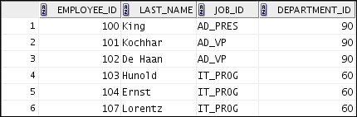

Ограничение выборки строк
EMPLOYEES
…
“retrieve all employees in department 90”

Slide 7
Ограничение выбранных строк
Ограничьте возвращаемые строки с помощью предложения WHERE
Предложение WHERE следует за предложением FROM
SELECT *|{[DISTINCT] column|expression [alias],...}
FROM table
[WHERE logical expression(s)];

Slide 8
Применение оператора WHERE
SELECT employee_id, last_name, job_id, department_id
FROM employees
WHERE department_id = 90 ;

Slide 9


Строки символов и даты
Символьные строки и значения даты заключаются в одинарные кавычки.
Символьные значения чувствительны к регистру, а значения даты — к формату.
Формат отображения даты по умолчанию — DD-MON-RR.
SELECT last_name, job_id, department_id
FROM employees
WHERE last_name = 'Whalen' ;
SELECT last_name
FROM employees
WHERE hire_date = '17-OCT-03' ;

Slide 10
Comparison Operators
Operator
Meaning
=
Равно / Эквивалентно
>
Больше
>=
Больше или равно
<
Меньше
<=
Меньше или равно
<>
Неравно / Не эквивалентно
BETWEEN ...AND...
Между двумя значениями
IN(set)
Наличие в списке значений
LIKE
Совпадение по части значения
IS NULL
Является NULL значением

Slide 11

Применение операторов сравнения
SELECT last_name, salary
FROM employees
WHERE salary <= 3000 ;

Slide 12
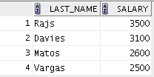
Условия диапазона с использованием оператора BETWEEN
Используйте оператор BETWEEN для отображения строк на основе диапазона значений:
SELECT last_name, salary
FROM employees
WHERE salary BETWEEN 2500 AND 3500 ;
Нижний лимит
Верхний лимит

Slide 13
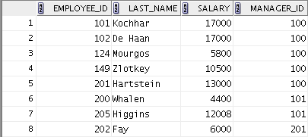
Условие вхождения с оператором IN
Используйте оператор IN для проверки значений в списке:
SELECT employee_id, last_name, salary, manager_id
FROM employees
WHERE manager_id IN (100, 101, 201) ;

Slide 14

Сопоставление с образцом в операторе LIKE
Используйте оператор LIKE для выполнения поиска по подстановочным знакам допустимых значений строки поиска.
Условия поиска могут содержать как буквенные символы, так и числа:
% обозначает ноль или более символов
_ обозначает один символ
SELECT first_name
FROM employees
WHERE first_name LIKE 'S%' ;

Slide 15

Объединение подстановочных знаков
Вы можете объединить два подстановочных символа (%, _) с буквенными символами для сопоставления с шаблоном:
Вы можете использовать идентификатор ESCAPE для поиска фактических символов % и _.
SELECT last_name
FROM employees
WHERE last_name LIKE '_o%' ;

Slide 16

Применение условий NULL
Проверка наличия значений NULL с помощью оператора IS NULL.
SELECT last_name, manager_id
FROM employees
WHERE manager_id IS NULL ;

Slide 17
Определение условий с использованием логических операторов
Operator
Meaning
AND
Возвращает ИСТИНА, если оба условия компонента истинны
OR
Возвращает ИСТИНА, если условие любого компонента истинно
NOT
Возвращает TRUE, если условие ложно.

Slide 18

Применение оператора И
И требует, чтобы оба условия компонента были истинными:
SELECT employee_id, last_name, job_id, salary
FROM employees
WHERE salary >= 10000
AND job_id LIKE '%MAN%' ;

Slide 19
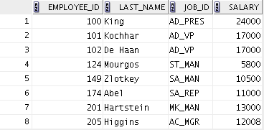
Применение оператора ИЛИ
ИЛИ требует, чтобы одно из условий компонента было истинным:
SELECT employee_id, last_name, job_id, salary
FROM employees
WHERE salary >= 10000
OR job_id LIKE '%MAN%' ;

Slide 20
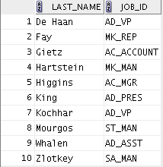
Применение оператора NOT
SELECT last_name, job_id
FROM employees
WHERE job_id
NOT IN ('IT_PROG', 'ST_CLERK', 'SA_REP') ;

Slide 21
Правила приоритета
Приоритет
Оператор
1
Арифметические операторы
2
Оператор конкатенации
3
Условия сравнения
4
IS [NOT] NULL, LIKE, [NOT] IN
5
[NOT] BETWEEN
6
Не равно
7
NOT логический оператор
8
AND логический оператор
9
OR логический оператор
Вы можете использовать скобки, чтобы переопределить правила приоритета.

Slide 22
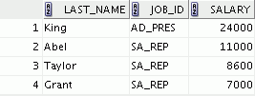

Правила приоритета
SELECT last_name, job_id, salary
FROM employees
WHERE job_id = 'SA_REP'
OR job_id = 'AD_PRES'
AND salary > 15000;
1
SELECT last_name, job_id, salary
FROM employees
WHERE (job_id = 'SA_REP'
OR job_id = 'AD_PRES')
AND salary > 15000;
2

Slide 23
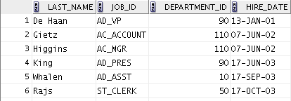
Применение предложения ORDER BY
Сортировка полученных строк с помощью предложения ORDER BY:
ASC: По возрастанию, по умолчанию
DESC: По убыванию
Предложение ORDER BY располагается последним в операторе SELECT:
SELECT last_name, job_id, department_id, hire_date
FROM employees
ORDER BY hire_date ;

Slide 24
Сортировка
Сортировка в порядке убывания:
Сортировка по алиасу колонки:
SELECT last_name, job_id, department_id, hire_date
FROM employees
ORDER BY hire_date DESC ;
1
SELECT employee_id, last_name, salary*12 annsal
FROM employees
ORDER BY annsal ;
2

Slide 25
Сортировка
Сортировка по номеру позиции колонки:
Сортировка по нескольким полям:
SELECT last_name, job_id, department_id, hire_date
FROM employees
ORDER BY 3;
3
SELECT last_name, department_id, salary
FROM employees
ORDER BY department_id, salary DESC;
4

Slide 26
Оператор ограничения строк SQL
row_limiting_clause позволяет ограничить строки, возвращаемые запросом.
Запросы, которые упорядочивают данные, а затем ограничивают вывод строк, широко используются и часто называются запросами Top-N.
Вы можете указать количество строк или процент строк для возврата с помощью ключевых слов FETCH_FIRST.
Вы можете использовать ключевое слово OFFSET, чтобы указать, что возвращаемые строки начинаются со строки после первой строки полного набора результатов.
Ключевое слово WITH TIES включает дополнительные строки с теми же ключами упорядочивания, что и последняя строка набора результатов с ограничением строк (вы должны указать ORDER BY в запросе).

Slide 27
Использование предложения ограничения строк SQL в запросе
Вы можете указать предложение ограничения строк в операторе SQL SELECT, поместив его после предложения ORDER BY.
Синтаксис:
subquery::= { query_block
| subquery { UNION [ALL] | INTERSECT | MINUS } subquery
[ { UNION [ALL] | INTERSECT | MINUS } subquery ]...
| ( subquery )
{ [ order_by_clause ] [OFFSET offset { ROW | ROWS }]
[FETCH { FIRST | NEXT } [{ row_count | percent PERCENT }] { ROW | ROWS }
{ ONLY | WITH TIES }]

Slide 28
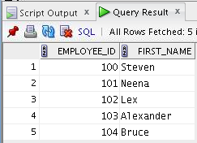
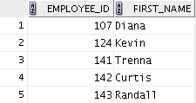
Пример оператора ограничения строк SQL
SELECT employee_id, first_name
FROM employees
ORDER BY employee_id
LIMIT 5;
SELECT employee_id, first_name
FROM employees
ORDER BY employee_id
LIMIT 5 OFFSET 5;

Slide 29
Вопрос
Какие четыре из следующих операторов являются допустимыми для оператора WHERE?
>=
IS NULL
!=
IS LIKE
IN BETWEEN
<>

Slide 30
Создание Таблицы
СМОТРИ В БУДУЩЕЕ. ИНВЕСТИРУЙ В ЗНАНИЯ.

Slide 31
Создание таблицы
Таблица БД может быть создана выполнением оператора CREATE TABLE.
Неполный синтаксис оператора:
CREATE TABLE [IF NOT EXISTS] table_name (
column1 datatype(length) column_constraint, column2 datatype(length) column_constraint,
...
table_constraints
);
Например:
CREATE TABLE test (a varchar(20));

Slide 32
Ограничение Primary Key
Первичный ключ может состоять из одного или более полей таблицы.
Значение первичного ключа уникально в таблице.
Попытка поместить в таблицу запись с дубликатным первичным ключом будет
отвергнута.

Slide 33
Вычисляемые поля
Поле может быть вычисляемым.
Вычисляемые поля не хранятся в таблице.
Каждый раз, когда требуется его значение, происходит обращение к формуле.
С помощью ключевого слова STORED задается физическое хранение данных в вычисляемом столбце. При наличии этого ключевого слова вычисление выполняется при добавлении или изменении строки, а результат физически хранится в таблице.
Синтаксис определения вычисляемого поля:
<имя поля> GENERATED AS <выражение> [STORED]
Пример:
CREATE TABLE employees (
name TEXT, birthdate DATE,
age_years INT GENERATED ALWAYS AS (EXTRACT(YEAR FROM (birthdate))) STORED
);
https://www.db-fiddle.com/f/g1wcJdaeKZ5Zu7aSnm3Q2y/0

Slide 34
Ограничения CHECK
На поле может быть наложено ограничение в виде логического выражения.
Если логическое значение принимает значение false, то БД отвергнет такую запись с
выдачей соответствующего сообщения.
Ограничение CHECK имеет имя. Имя даёт либо сервер, либо разработчик.
Ограничение может касаться более чем одного столбца таблицы, тогда оно объявляется не на уровне поля, а на уровне таблицы
Пример:
CREATE TABLE employees ( id SERIAL PRIMARY KEY,
first_name VARCHAR (50) NOT NULL, last_name VARCHAR (50) NOT NULL, birth_date DATE NOT NULL, joined_date DATE NOT NULL, salary numeric CHECK(salary > 0)
);
https://www.db-fiddle.com/f/4F1sQCxNuSPX3Ed8B2LpC6/1

Slide 35
Ограничения UNIQUE
На поле может быть наложено ограничение UNIQUE.
Это означает запрет на появления одного и того же значения поля более чем в
одной записи.
Попытка нарушить запрет приводит к тому, что запись будет отвергнута БД с выдачей сообщения.
Обязательно NOT NULL !!! так как NULL != NULL
Пример:
CREATE TABLE vv (
numeric,
numeric unique not null
);
https://www.db-fiddle.com/f/aR6194VH13WbDxx4XBW9Lh/2

Slide 36
Ограничения PRIMARY KEY и UNIQUE
Первичный ключ и уникальный ключ могут состоять из нескольких полей. В этом случае primary key или unique является ограничением на уровне таблицы.
Синтаксис:
< ограничение primary key или unique > ::=
[ CONSTRAINT имя ограничения ] { PRIMARY KEY | UNIQUE } { ( column [ ,...n ] ) }

Slide 37
Вставка, обновление и удаление данных
СМОТРИ В БУДУЩЕЕ. ИНВЕСТИРУЙ В ЗНАНИЯ.

Slide 38
Команда INSERT
Команда INSERT используется для ввода данных: добавляет одну или несколько строк в одну таблицу.
Синтаксис (упрощённый):
INSERT INTO <имя_таблицы> [ (<имя_столбца>,...) ] {
[VALUES (<значение>,..) ]
|[ <SELECT-запрос> ]
|[ DEFAULT VALUES ]
}
Все столбцы, не представленные в явном или неявном списке столбцов, получат значения по умолчанию, если для них заданы эти значения, либо NULL в противном случае.

Slide 39
Команда INSERT
INSERT INTO exams VALUES
(301667, 1, 2, 2, '20.06.2020'::date);
INSERT INTO subjects(subj_id, subj_name, description) VALUES
(1, 'Базы данных', 'основы работы с PostgreSQL'), (2, 'Физика','Часть 3. Оптика'),
(3, 'Английский язык','');
INSERT INTO authors DEFAULT VALUES;
INSERT INTO films
SELECT * FROM tmp_films WHERE date_prod < '2004-05-07';

Slide 40
Команда UPDATE
Команда UPDATE используется для изменения данных: модифицирует одну или несколько строк в таблице.
Синтаксис (упрощённый):
UPDATE <имя_таблицы>
SET <имя_столбца> = <значение>, ... [FROM {<имя таблицы>
|<SELECT-запрос>},…]
[WHERE <условие>]
Если в UPDATE будет пропущен раздел WHERE, то заданные в разделе SET изменения будут сделаны в каждой строке таблицы.
В PostgreSQL надёжнее ссылаться на другие таблицы в подзапросах, хотя
такие запросы часто работают медленнее, чем FROM-соединение.

Slide 41
Команда UPDATE
UPDATE students SET fio = 'Нетсуорти Эстер' WHERE fio = 'Шоу Эстер';
UPDATE subjects SET
subj_name = 'Иностранный язык',
description = 'группы английского и французского языков' WHERE subj_id = 3;
UPDATE exams e SET grade = 5 FROM students s, subjects j
WHERE e.stud_id = s.stud_id AND e.subj_id = j.subj_id AND s.fio = 'Стравинский Фёдор Михайлович'
AND j.subj_name = 'Базы данных'
AND e.exam_date = '20.06.2020'::date;

Slide 42
Команда DELETE
Команда DELETE используется для удаления данных: удаляет одну или несколько строк из таблицы.
Синтаксис (упрощённый):
DELETE FROM <имя_таблицы> [ WHERE <условие> ]}
Без WHERE будут удалены все строки таблицы. В разделе WHERE также можно использовать вложенные подзапросы (т.е. используя данные других таблиц).
Быстрый вариант удаления всех данных в одной или нескольких таблицах:
TRUNCATE table1
Оператор TRUNCATE TABLE (DDL) работает много быстрее, чем DELETE
FROM TabName, особенно при больших размерах таблицы.

Slide 43
Команда DELETE
DELETE FROM titleauthor;
DELETE FROM publishers p
WHERE p.pub_name = 'Microsoft Press';
DELETE FROM students s WHERE s.stud_id IN (
SELECT e.stud_id FROM exams e
WHERE e.grade = 2 GROUP BY e.stud_id HAVING count(*) > 3
);
DELETE FROM tasks
WHERE status = 'DONE' RETURNING *;

Slide 44
SQL Функции
СМОТРИ В БУДУЩЕЕ. ИНВЕСТИРУЙ В ЗНАНИЯ.

Slide 45
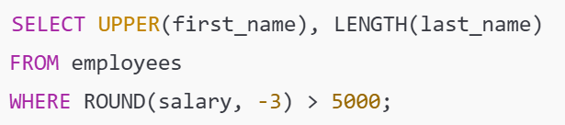
Определение: SQL-функция
SQL-функция — это встроенная или пользовательская подпрограмма в языке SQL, которая выполняет определённую операцию над входными значениями и возвращает результат. SQL-функции применяются в выражениях, особенно в SELECT, WHERE, GROUP BY, ORDER BY, и других частях SQL-запросов.
Пример применения SQL-функции:
UPPER — скалярная строковая функция
LENGTH — строковая функция
ROUND — числовая функция

Slide 46
Строковые функции
Функция | Описание | Пример
LENGTH(str) | Длина строки | SELECT LENGTH('hello'); -- 5
UPPER(str) | В верхний регистр | SELECT UPPER('abc'); -- 'ABC'
LOWER(str) | В нижний регистр | SELECT LOWER('ABC'); -- 'abc'
SUBSTRING(str, a, b) | Извлекает подстроку | SELECT SUBSTRING('abcdef', 2, 3); -- 'bcd'
REPLACE(str, a, b) | Заменяет a на b | SELECT REPLACE('abcabc', 'a', 'x');
TRIM(str) | Удаляет пробелы с начала и конца | SELECT TRIM(' hello ');
CONCAT(a, b, ...) | Конкатенация строк | SELECT CONCAT('a', 'b', 'c'); -- 'abc'

Slide 47
Дата и время
Функция | Описание | Пример
NOW() | Текущая дата и время | SELECT NOW();
CURRENT_DATE | Текущая дата | SELECT CURRENT_DATE;
AGE(timestamp) | Возраст относительно текущей даты | SELECT AGE('2000-01-01');
DATE_PART('field', ts) | Извлекает часть даты | SELECT DATE_PART('year', NOW());
EXTRACT(field FROM ts) | Аналогично DATE_PART | SELECT EXTRACT(DAY FROM NOW());
TO_CHAR(date, format) | Форматирование даты | SELECT TO_CHAR(NOW(), 'YYYY-MM-DD');
DATE_TRUNC(field, ts) | Обрезает до указанного интервала | SELECT DATE_TRUNC('month', NOW());

Slide 48
Числовые функции
Функция | Описание | Пример
ABS(x) | Абсолютное значение | SELECT ABS(-5); -- 5
ROUND(x, n) | Округление до n знаков | SELECT ROUND(3.14159, 2); -- 3.14
CEIL(x) | Округление вверх | SELECT CEIL(4.3); -- 5
FLOOR(x) | Округление вниз | SELECT FLOOR(4.7); -- 4
MOD(x, y) | Остаток от деления | SELECT MOD(10, 3); -- 1
POWER(x, y) | Возведение в степень | SELECT POWER(2, 3); -- 8
SQRT(x) | Квадратный корень | SELECT SQRT(9); -- 3

Slide 49
Условные функции
Функция | Описание | Пример
COALESCE(a, b, ...) | Первый не NULL | SELECT COALESCE(NULL, 'A'); -- 'A'
NULLIF(a, b) | NULL, если a = b | SELECT NULLIF(5, 5); -- NULL
CASE WHEN ... THEN ... | Условная логика | SELECT CASE WHEN 1=1 THEN 'yes' ELSE 'no' END;

Slide 50
Агрегатные функции
Функция | Описание | Пример
COUNT(*) | Кол-во строк | SELECT COUNT(*) FROM table;
SUM(col) | Сумма значений | SELECT SUM(salary) FROM employees;
AVG(col) | Среднее значение | SELECT AVG(age) FROM users;
MAX(col) | Максимальное значение | SELECT MAX(score) FROM tests;
MIN(col) | Минимальное значение | SELECT MIN(price) FROM products;

Slide 51
Модель данных – Клиент
СМОТРИ В БУДУЩЕЕ. ИНВЕСТИРУЙ В ЗНАНИЯ.

Slide 52

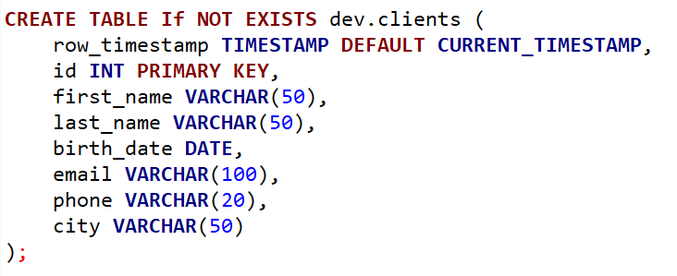
Схема данных о Клиенте

